Slide 1
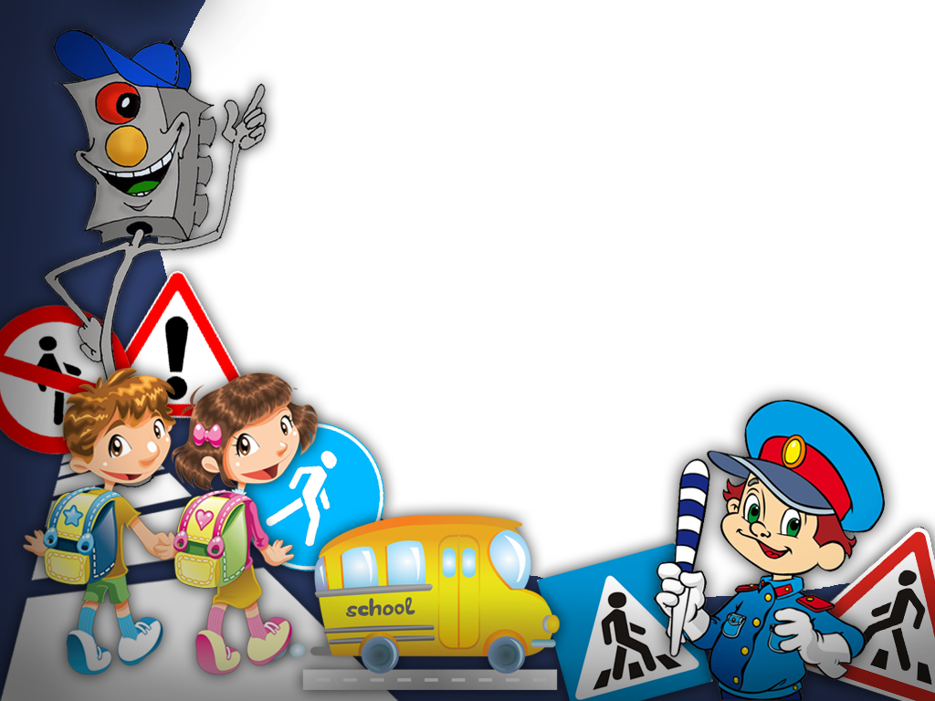
Школьный предмет (ОБЖ, Окружающий мир)
«Детям знать положено Правила дорожные»
Фото отчет офтальмологической группы №9
«ЗОЛОТОЙ КЛЮЧИК»
Воспитатель: Диденко Е.С.,

Slide 2




Цель.
Организовать эффективное взаимодействие по обеспечению безопасности дорожного движения среди детей, родителей и педагогов, формирование у детей навыков осознанного безопасного поведения на улице.
Задачи.
Проведение активной пропаганды безопасности дорожного движения среди родителей ДОУ, вовлекая их в образовательный процесс по обучению детей безопасному поведению на дорогах.
Усвоение дошкольниками первоначальных знаний о правилах безопасного поведения на улице.
Выработать навыки сознательного отношения к соблюдению правил безопасного движения, правил для пассажиров, формирование у детей навыков осознанного безопасного поведения на улице.
Закрепить знания о работе светофора.

Slide 3
Актуальность.
Все мы живем в обществе, где надо соблюдать определенные нормы и правила поведения в дорожно-транспортной обстановке. Зачастую виновниками дорожно-транспортных происшествий являются сами дети, которые играют вблизи дорог, переходят улицу в неположенных местах, неправильно входят в транспортные средства и выходят из них. Однако дети дошкольного возраста – это особая категория пешеходов и пассажиров. К ним нельзя подходить с той же меркой, как и к взрослым, ведь для них дословная трактовка Правил дорожного движения неприемлема, а нормативное изложение обязанностей пешеходов и пассажиров на недоступной для них дорожной лексике, требует от дошкольников абстрактного мышления, затрудняет процесс обучения и воспитания.
У детей дошкольного возраста отсутствует та защитная психологическая реакция на дорожную обстановку, которая свойственна взрослым. Их жажда знаний, желание постоянно открывать что-то новое часто ставит ребенка перед реальными опасностями, в частности и на улицах.

Slide 4
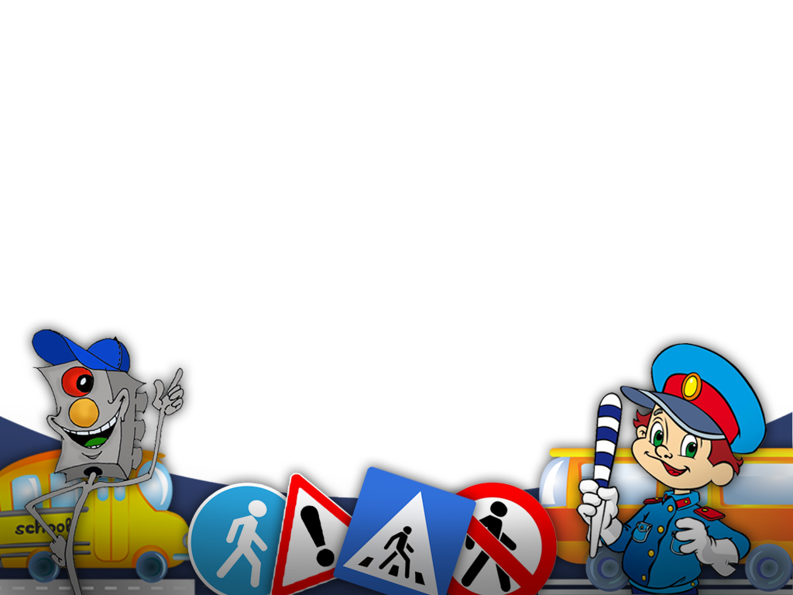
Правила дорожного движения едины для детей и взрослых. К сожалению, они написаны «взрослым» языком без всякого расчета на детей. Поэтому главная задача воспитателей и родителей – доступно разъяснить правила ребенку, а при выборе формы обучения донести до детей смысл, опасность несоблюдения правил, при этом, не исказив их содержания.
Первым учителем, который может помочь обществу решить эту проблему должен стать родитель, но, как правило, родители имеют смутное представление о том, как научить ребенка безопасному поведению на дорогах. Опрос родителей показал, что проблема безопасности дорожного движения волнует родителей, однако не все родители служат образцом примерного поведения на дорогах и в силу своей занятости сами частенько нарушают правила дорожного движения. Знания о правилах дорожного движения, дают детям не регулярно от случая к случаю и не в полном объёме.
Поэтому, в группе был разработан проект «Детям знать положено Правила дорожные».

Slide 5
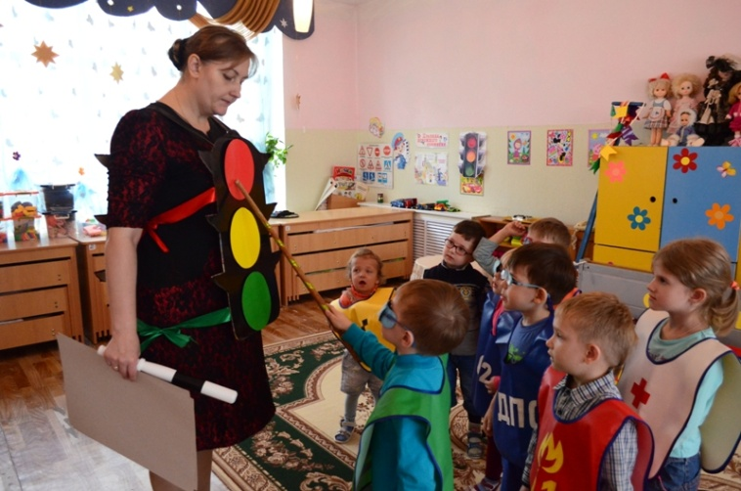
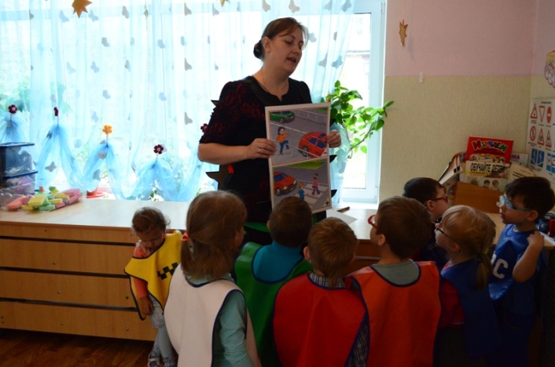
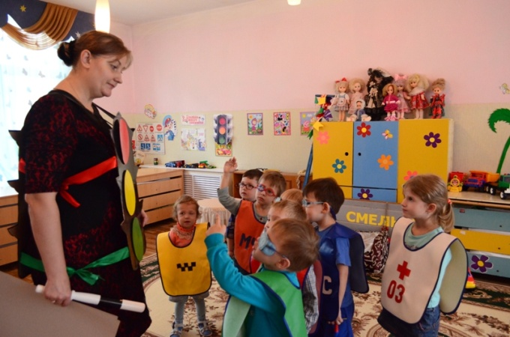
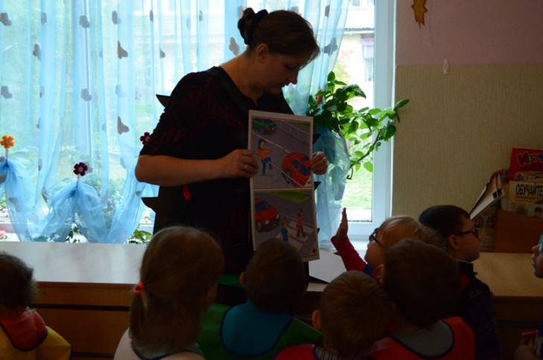
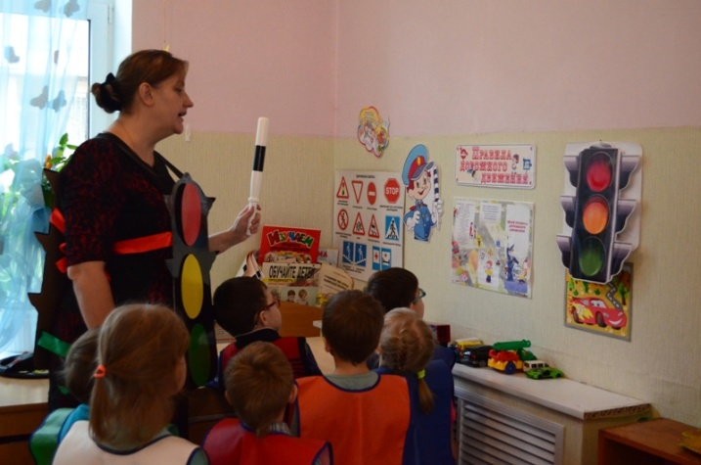
СВЕТОФОР

Slide 6
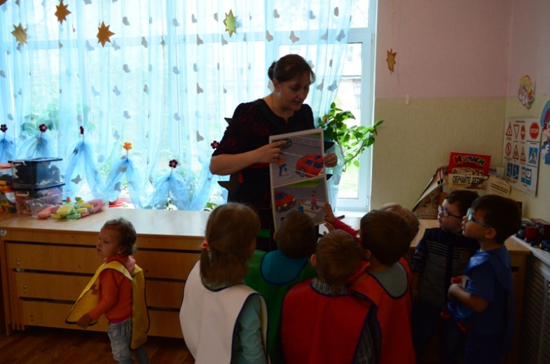
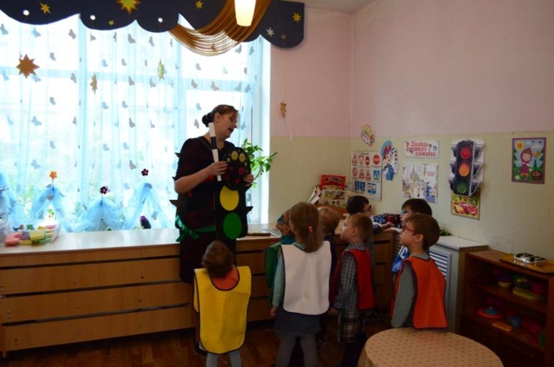
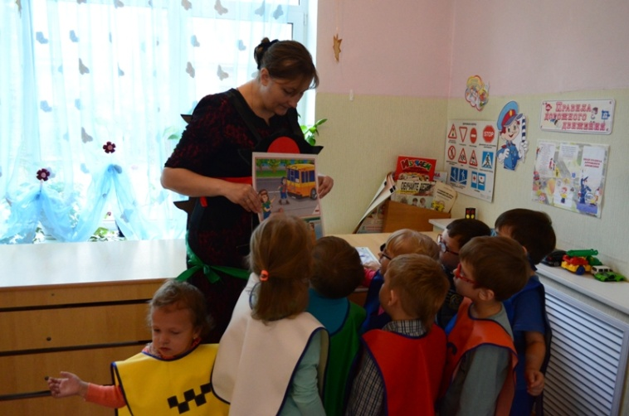
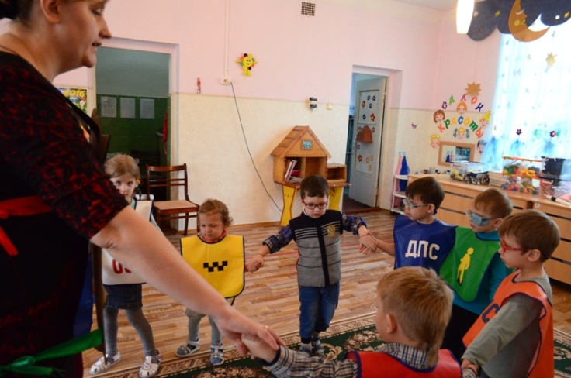
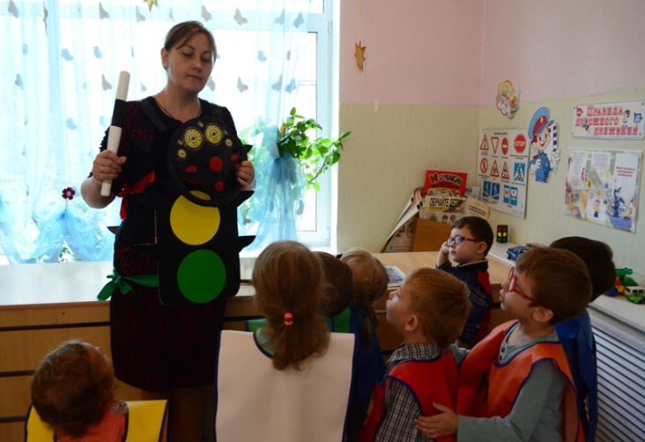

Slide 7
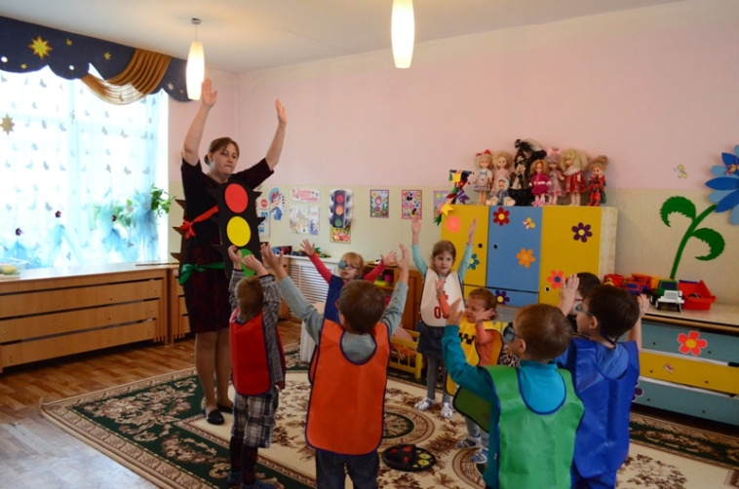
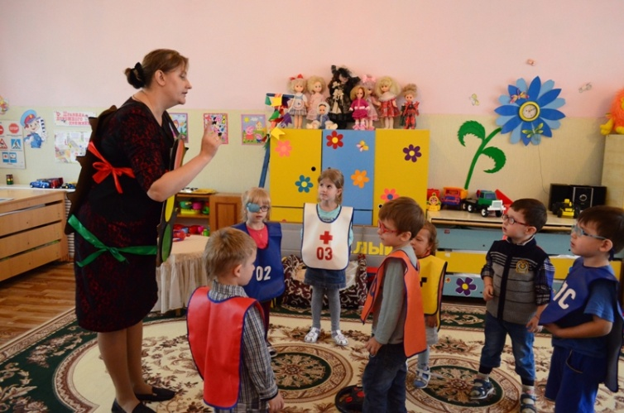
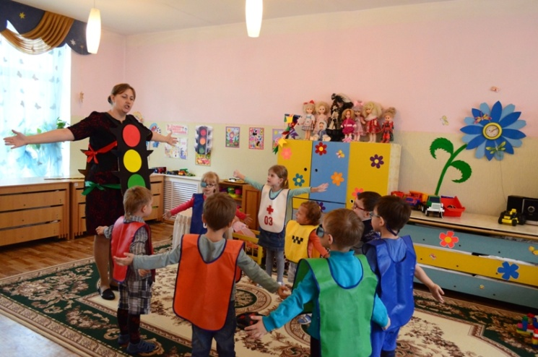
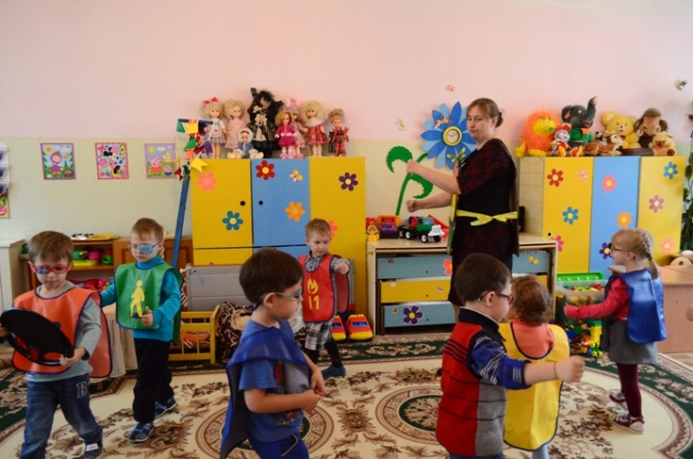
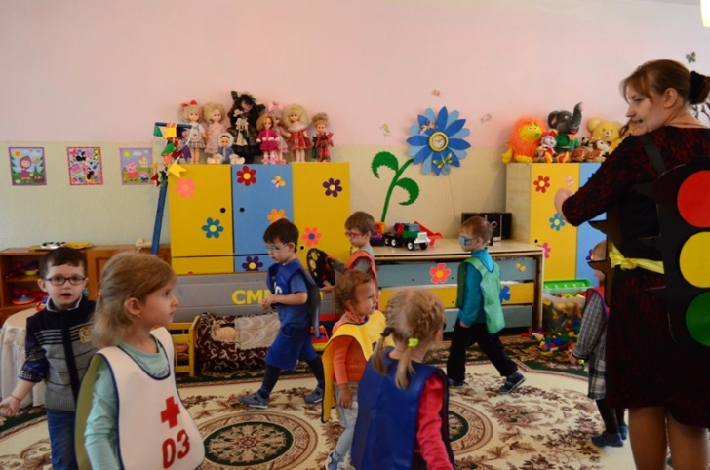
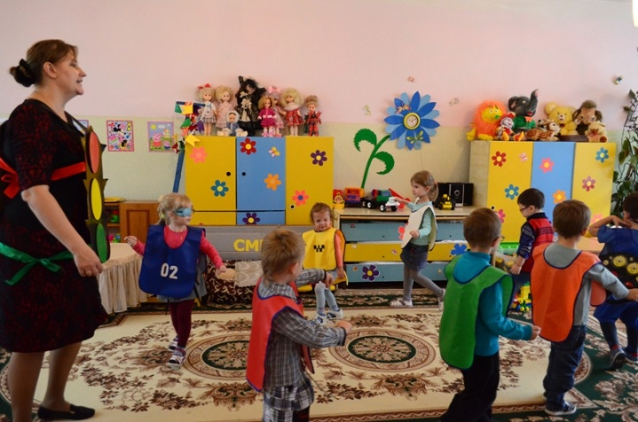

Slide 8
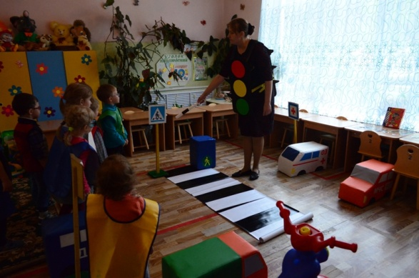
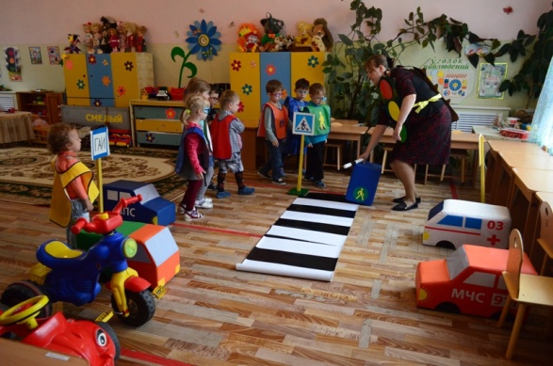
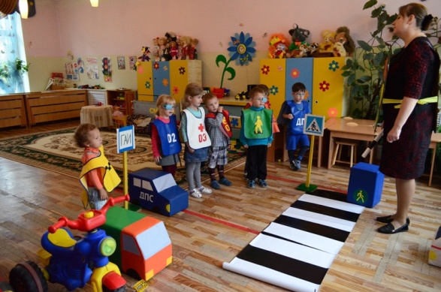
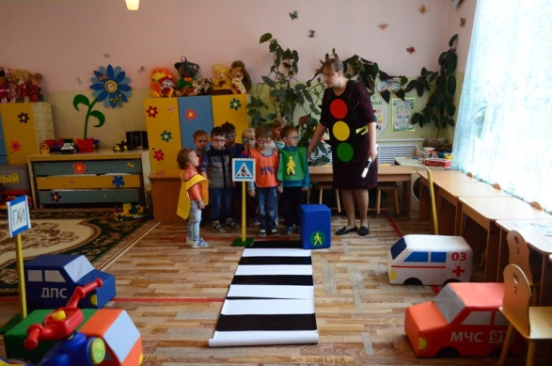
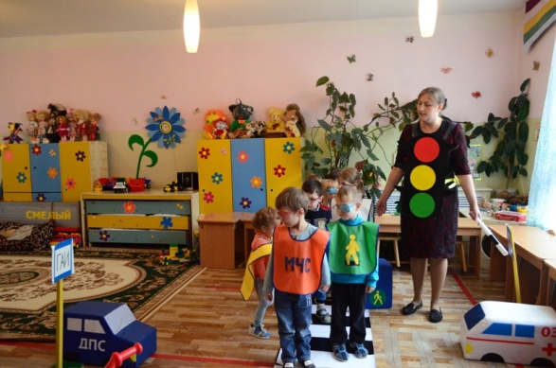
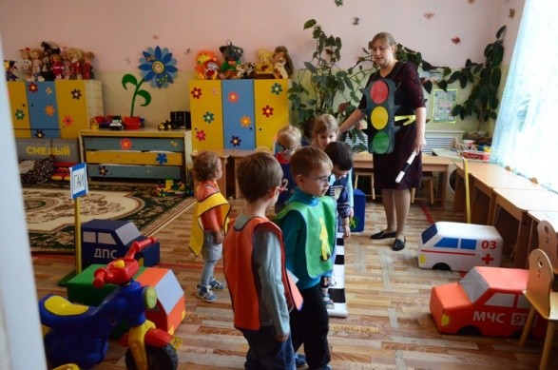
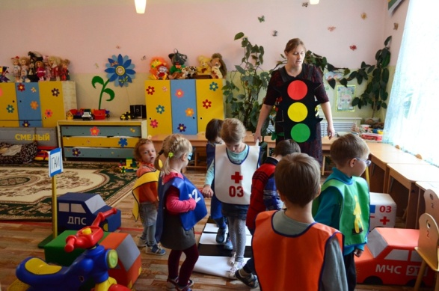
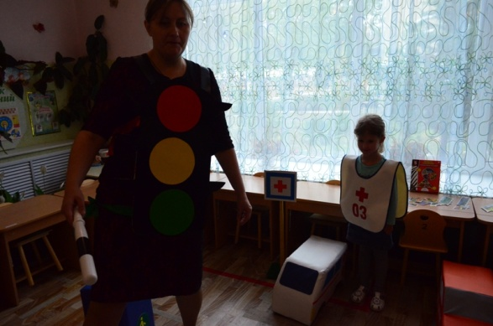
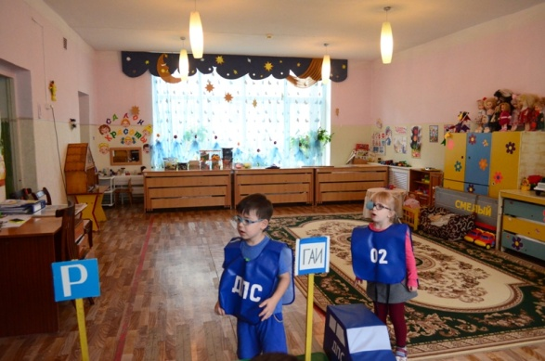

Slide 9
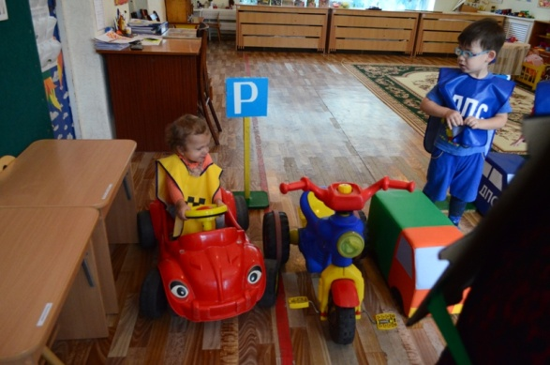
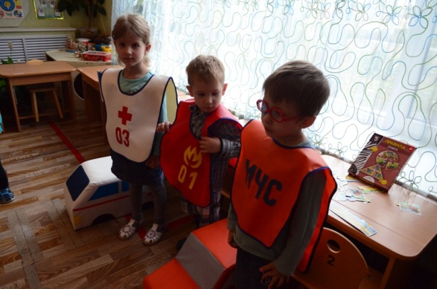
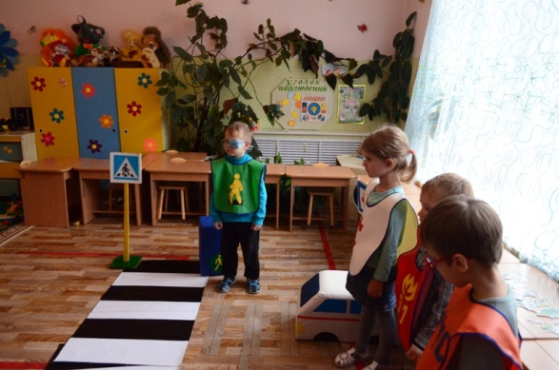
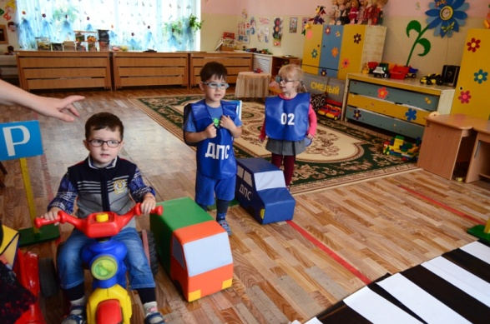
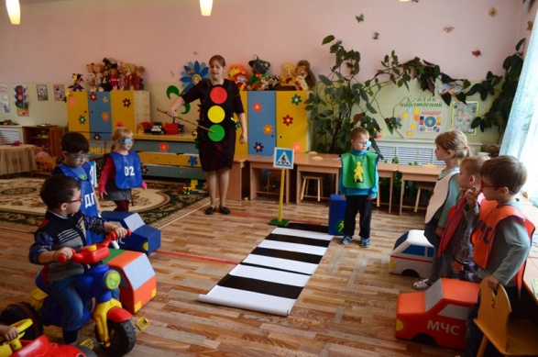
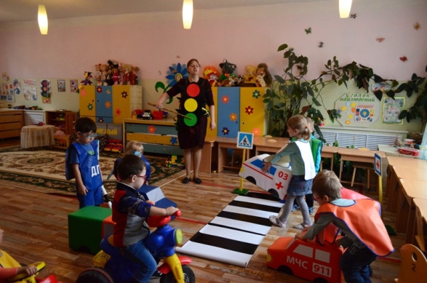
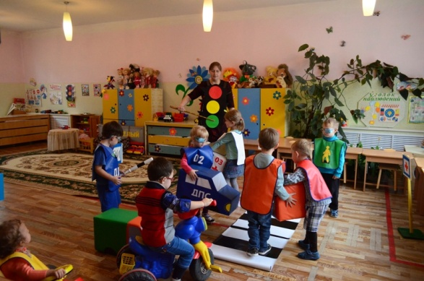
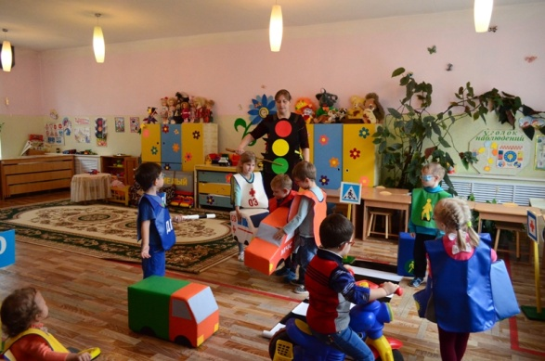
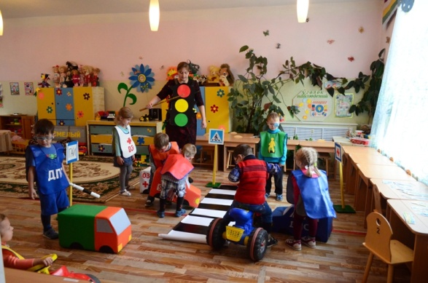

Slide 10
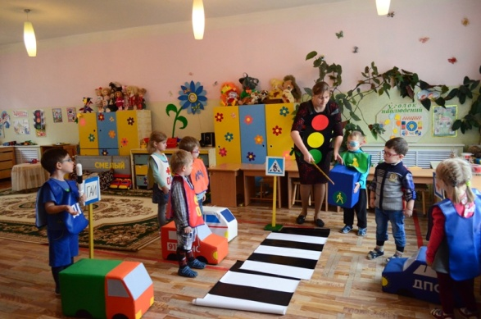
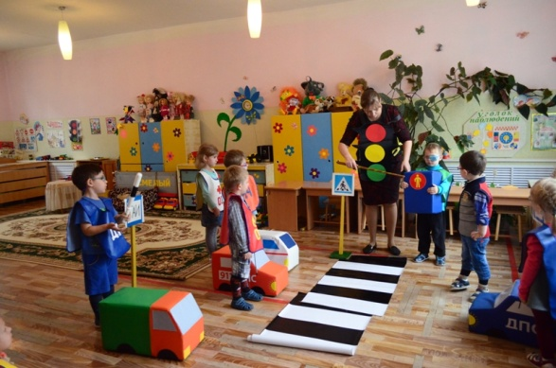
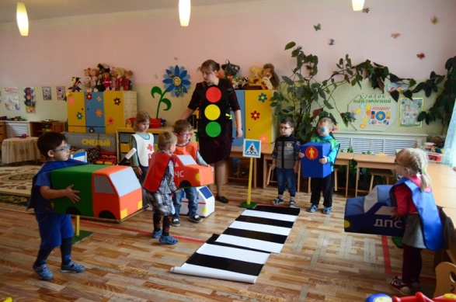
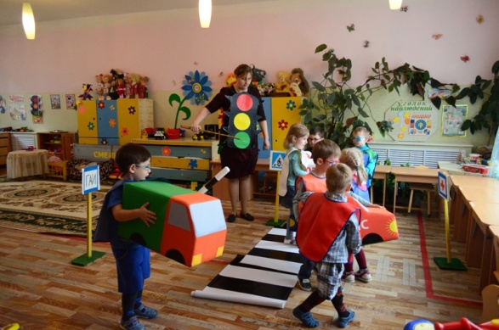
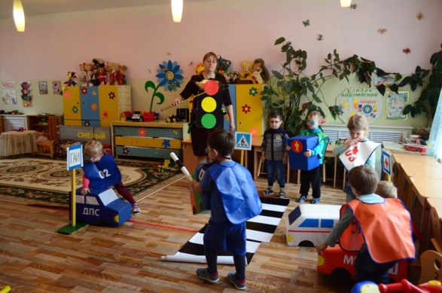
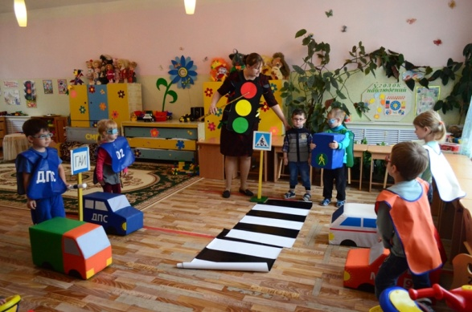
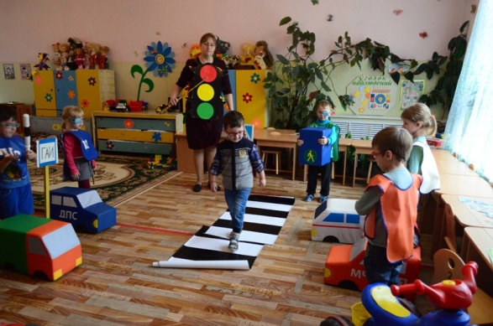
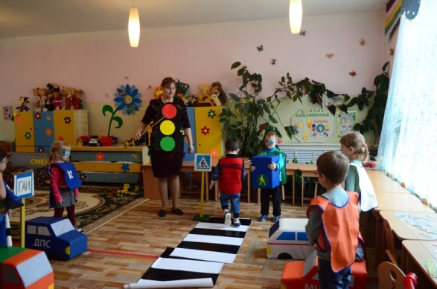

Slide 11
